Slide 1
Měření napětí a proudu
Ing. Jaroslav Bernkopf

Slide 2
Měření napětí
Při měření kvalitním voltmetrem
s velkým vnitřním odporem dostáváme správnou hodnotu: 6 V.
Při měření nekvalitním voltmetrem s malým vnitřním odporem dostáváme nesprávnou hodnotu: 4 V.

Slide 3
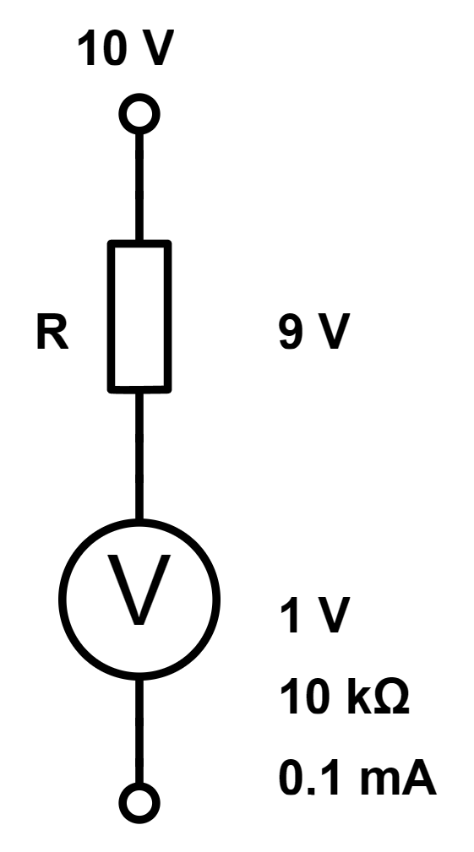
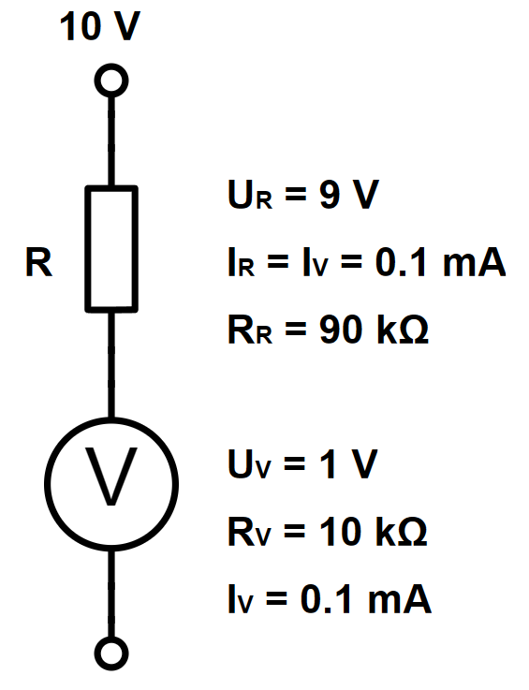
Měření napětí
Máme voltmetr s rozsahem 1 V, vnitřním odporem 10 kΩ, proudem 0.1 mA.
Potřebujeme měřit 10 V.
Použijeme předřadný rezistor, pomocí Kirchhoffova a Ohmova zákona vypočítáme jeho odpor.

Slide 4
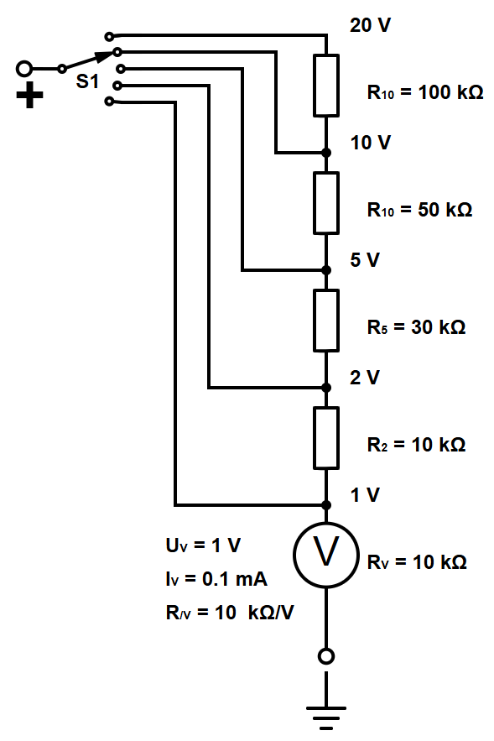
Měření napětí
Potřebujeme měřit napětí ve více rozsazích.
Pomocí Kirchhoffova a Ohmova zákona vypočítáme odpory jednotlivých rezistorů.

Slide 5
Měření proudu
Měření proudu v obvodu s malým napětím a velkým proudem; a) kvalitním ampérmetrem, b) nekvalitním ampérmetrem.
Úbytek napětí na nekvalitním ampérmetru s velkým vnitřním odporem způsobil velkou chybu měření.

Slide 6
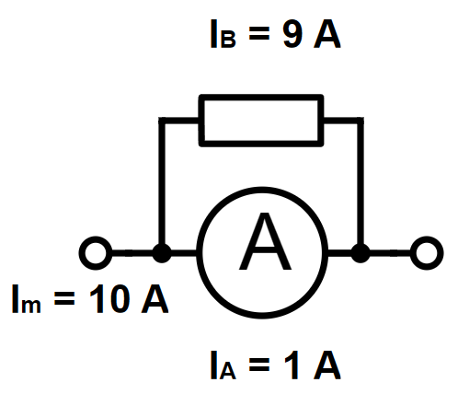
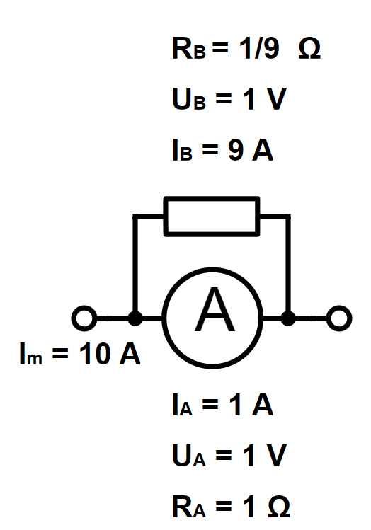
Měření proudu
Máme ampérmetr s rozsahem 1 A, vnitřním odporem 1 Ω. Potřebujeme měřit 10 A.
Použijeme bočník, pomocí Kirchhoffova a Ohmova zákona vypočítáme jeho odpor.

Slide 7
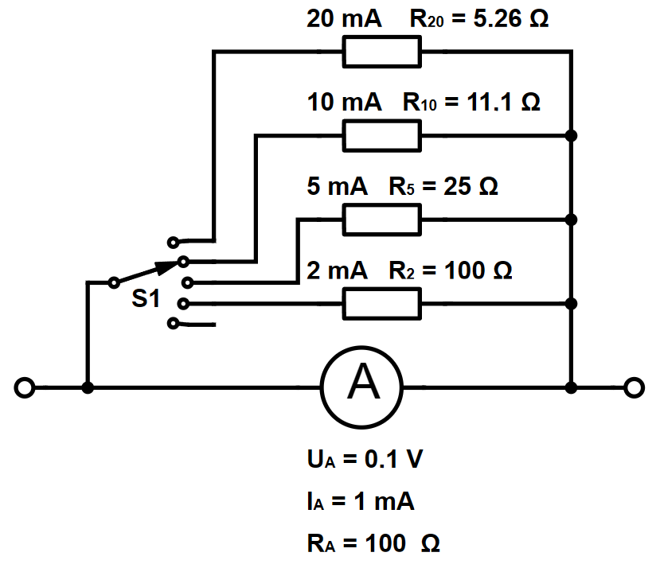
Měření proudu
Potřebujeme měřit proud ve více rozsazích.
Pomocí Kirchhoffova a Ohmova zákona vypočítáme odpory jednotlivých bočníků.
A brzy spálíme ampérmetr, protože při nedokonalém kontaktu v přepínači proteče ampérmetrem celý měřený proud a spálí jej.

Slide 8
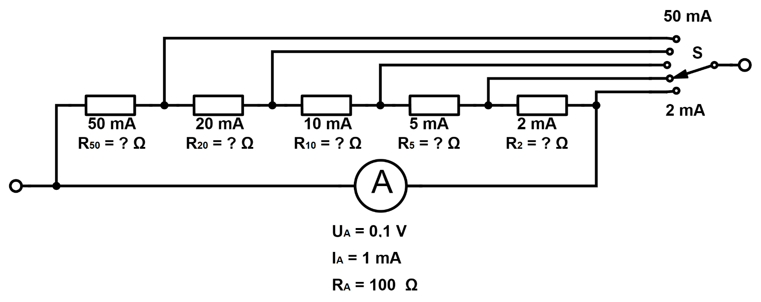
Měření proudu
Řešením je Ayrtonovo zapojení bočníku:
Má nevýhody:
  větší úbytek napětí
  menší citlivost
  špatně se počítá
Ale stojí to za to, používá se.

Slide 9
M2A 6/1/25

Slide 10
Měřicí transformátory
Měření napětí a proudu v soustavách s vysokým napětím
Zajišťují
bezpečnost
převod veličiny na rozumnou snadno měřitelnou hodnotu
přenos veličiny na velkou vzdálenost
Požadavky :
bezpečné oddělení primární a sekundární části
přesnost
přetížitelnost

Slide 11

Měřicí transformátory
$$\frac{N_{1}}{N_{2}}=\frac{U_{1}}{U_{2}}=\frac{I_{2}}{I_{1}}$$
Vztahy mezi počty závitů, napětími a proudy transformátoru

Slide 12
Měřicí transformátory napětí
Převést velké měřené napětí na malé dobře měřitelné napětí
do bezpečného prostředí.
Hodně primárních, málo sekundárních závitů.
Nesmí se přetížit.

Slide 13
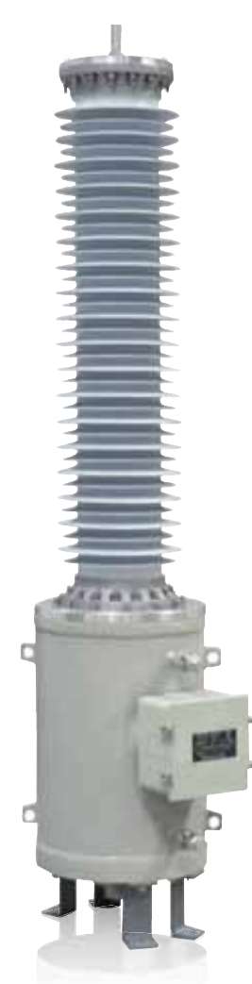
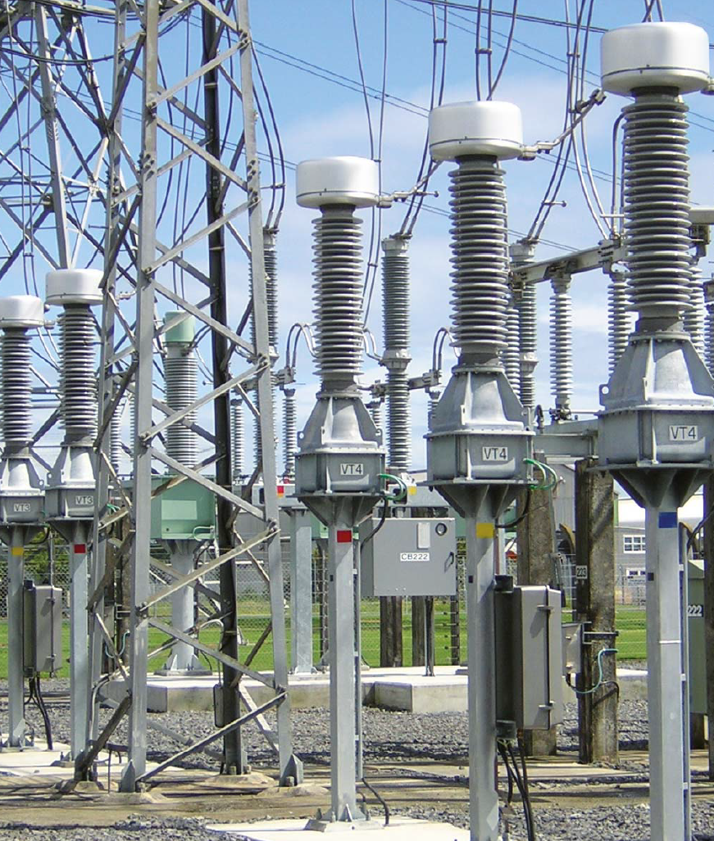
Měřicí transformátory napětí
Měřicí transformátor napětí firmy Arteche
Příklad instalace měřicích transformátorů napětí firmy Arteche

Slide 14
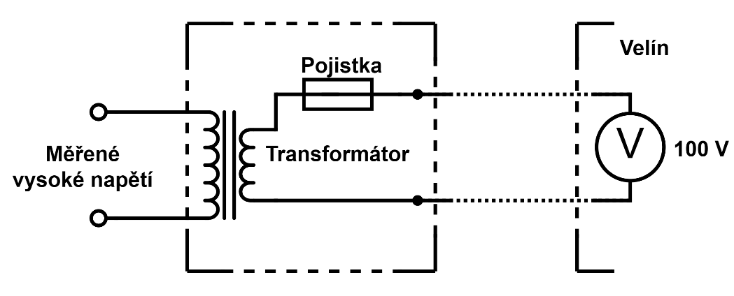
Měřicí transformátory napětí
Zapojení měřicího transformátoru napětí

Slide 15
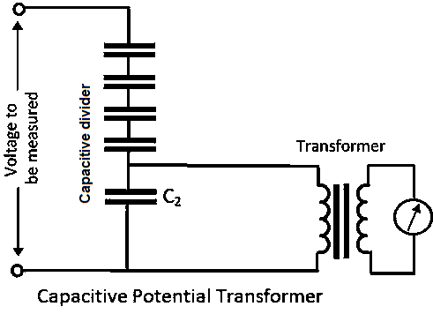
Měřicí transformátory napětí
Transformátor s předřazeným kapacitním děličem napětí

Slide 16
Měřicí transformátory proudu
Převést velký měřený proud ze strany vysokého napětí na malý dobře měřitelný proud do bezpečného prostředí.
Málo primárních, hodně sekundárních závitů.
Nesmí běžet naprázdno.

Slide 17
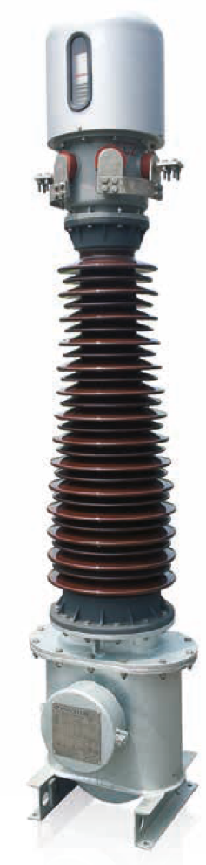
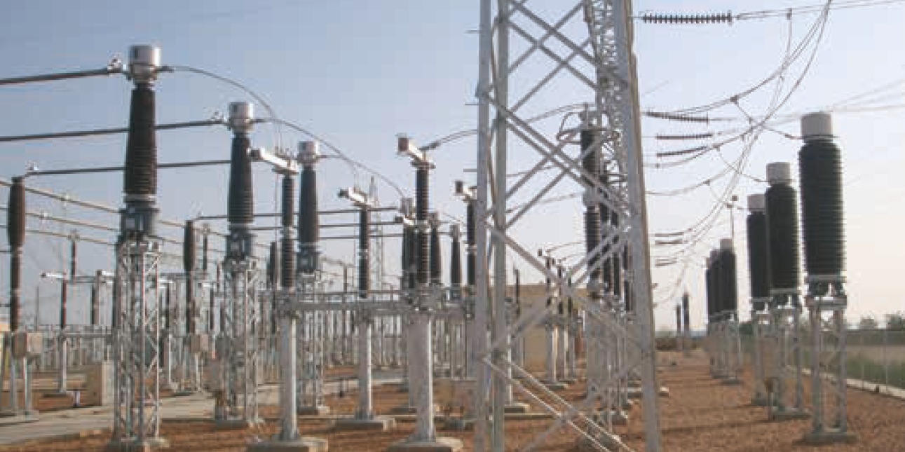
Měřicí transformátory proudu
Příklad instalace měřicích transformátorů proudu firmy Arteche
Měřicí transformátor proudu firmy Arteche

Slide 18
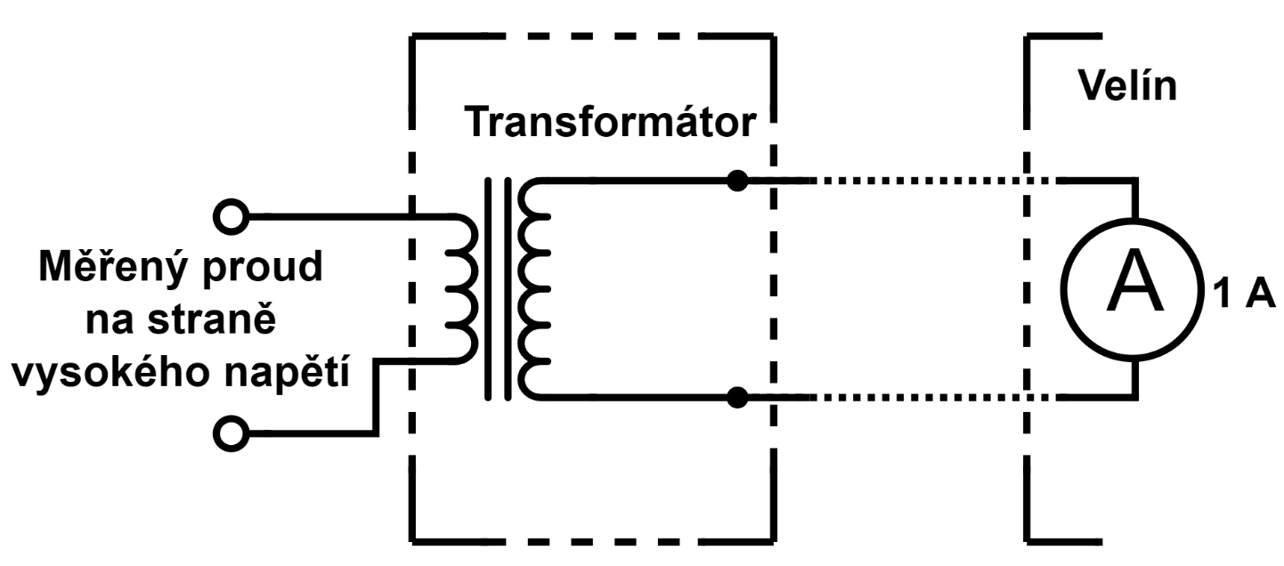
Měřicí transformátory proudu
Zapojení měřicího transformátoru proudu

Slide 19
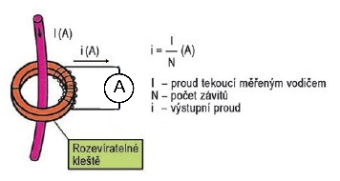
Měřicí transformátory proudu
Princip klešťového ampérmetru

Slide 20
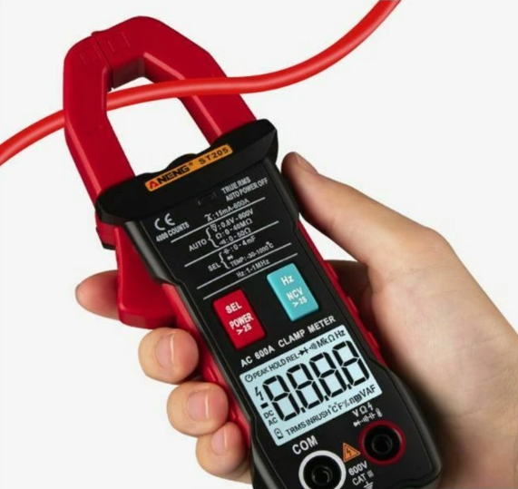
Měřicí transformátory proudu
Příklad klešťového ampérmetru

